Slide 1

Algorithm Problem Solving Study
컴퓨터공학과 전재호 @jaehoo1

Slide 2
Algorithms
1
9
OT, Time Complexity, Implementation
Graph Theory, Graph Traversal
2
10
Implementation, String
Data Structure - Disjoint Set, Union Find
3
11
Brute Force
Recursion, Backtracking
4
12
Sorting, Binary Search
Shortest Path - Dijkstra
5
13
Dynamic Programming
Shortest Path - Floyd Warshall
6
Greedy
14
Minimum Spanning Tree - Kruskal
7
15
Linear Data Structure - Stack, Queue, List
Hash Set, Hash Map
8
Data Structure - Tree, Graph, Graph Theory, Graph Traversal

Slide 3
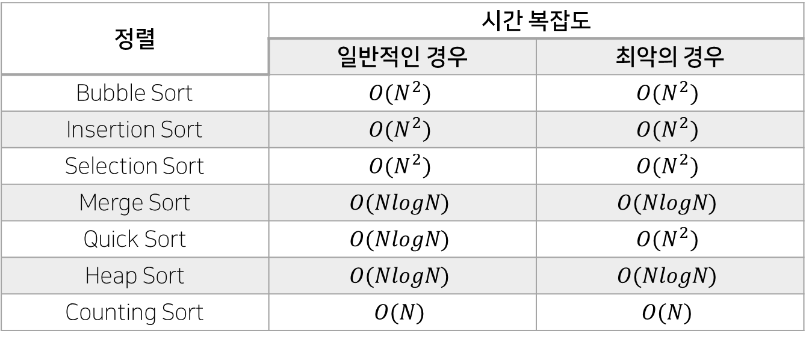
Sorting
정렬의 종류
아래 말고도 훨씬 더 많이 있지만, 대표적인 것들 몇 가지만 살펴봅니다.
(원래(알고리즘 학에서)는 최선의 경우도
살피는게 보통이지만,
PS 할 때는 저격
데이터가 있는 경우가
빈번해, 최선의 경우는
배제합니다.)
정렬 | 시간 복잡도
 | 일반적인 경우 | 최악의 경우
Bubble Sort | $$O(N^{2})$$ | $$O(N^{2})$$
Insertion Sort | $$O(N^{2})$$ | $$O(N^{2})$$
Selection Sort | $$O(N^{2})$$ | $$O(N^{2})$$
Merge Sort | $$O(NlogN)$$ | $$O(NlogN)$$
Quick Sort | $$O(NlogN)$$ | $$O(N^{2})$$
Heap Sort | $$O(NlogN)$$ | $$O(NlogN)$$
Counting Sort | $$O(N)$$ | $$O(N)$$
(stable의 여부도 살펴
보는게 좋지만,
알고리즘 학이 아닌
PS이므로, 역시 배제합니다.)

Slide 4
Sorting
내장 정렬함수 알고리즘
과제로 여러 정렬 방식에 대한 구현을 내드렸지만, 원리를 이해하기 위함이였지, 저희가 PS 할 때 정렬이
필요한 부분에서 직접 정렬 함수를 구현해 사용하는 것은 굉장히 비효율적입니다.
(실수 가능성, 속도, 시간 등)
이에 언어별 내장 정렬 함수를 사용합니다.
앞의 표에서 보았듯이, 빠른편에 속하는 정렬은 일반적인 경우에 $O(NlogN)$, 최악의 경우에는 $O(N^{2})$ 을 보장합니다.
언어의 내장 정렬 함수는 이러한 빠른편에 속하는 정렬 방식을 기본으로, 최악의 경우를 대비한(?) 알고리즘을 섞어 $O(NlogN)$ 안에 동작한다고 보시면 됩니다.

Slide 5
Sorting
예를 들어 C++의 경우, <algorithm>에 std::sort() 라는 함수가 있는데,
이 함수는 introsort 라는 알고리즘을 사용하는데, 이는 Quick Sort와 Heap Sort의 하이브리드입니다.
(데이터의 편향가능성)
따라서 $O(NlogN)$을 보장합니다.
Python의 경우, list.sort() 함수가 있는데, 이는 tim sort 알고리즘을 사용합니다.
Merge Sort와 Insertion Sort를 적절히 섞어, 역시 $O(NlogN)$을 보장합니다.
언어의 내장 정렬 함수는 이러한 빠른편에 속하는 정렬 방식을 기본으로, 최악의 경우를 대비한(?) 알고리즘을 섞어 $O(NlogN)$ 안에 동작한다고 보시면 됩니다.

Slide 6
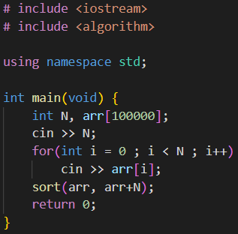



Sorting
따라서, 다음 코드의 시간 복잡도는 $O(NlogN)$이 됩니다.
$$O(1)$$
$$O(N)$$
$$O(NlogN)$$

Slide 7
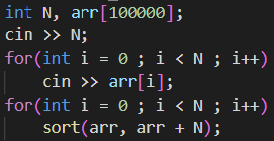





Sorting
$O(NlogN)$이 걸리는 정렬을 $N$번하면 $O(N^{2}logN)이$ 됩니다.
$$O(1)$$
$$O(N)$$
$$O(N)$$
$$O(NlogN)$$
$O(N)$ × $O(NlogN)$ = $O(N^{2}logN)$

Slide 8
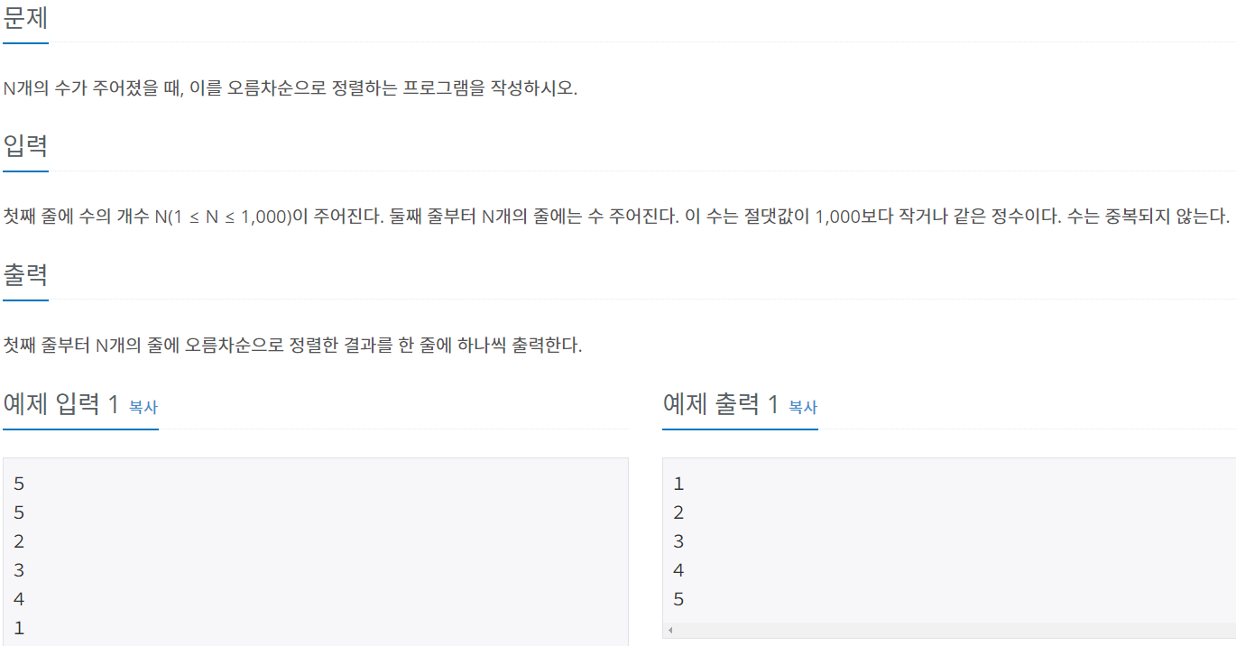
Sorting – 2750 수 정렬하기

Slide 9
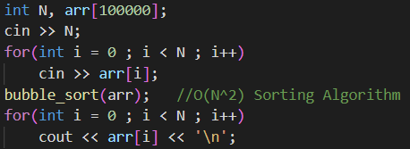
Sorting – 2750 수 정렬하기
CPU는 1초에 약 1억번 정도의 연산을 할 수 있습니다.
이 문제의 경우, 입력의 크기($N$)가 최대 1,000 입니다.
$O(N^{2})$정렬 알고리즘(Bubble / Insertion / Selection Sort)을 사용할 경우,
연산의 횟수는 대략 ${1,000}^{2}=1,000,000$ 번으로 예측할 수 있고, 이는 1억 보다 충분히 작기 때문에
이 문제를 풀기 위한 알고리즘으로 $O(N^{2})$정렬 알고리즘들을 선택할 수 있습니다.
(당연히 더 빠른 알고리즘을 사용해도 좋습니다.)

Slide 10
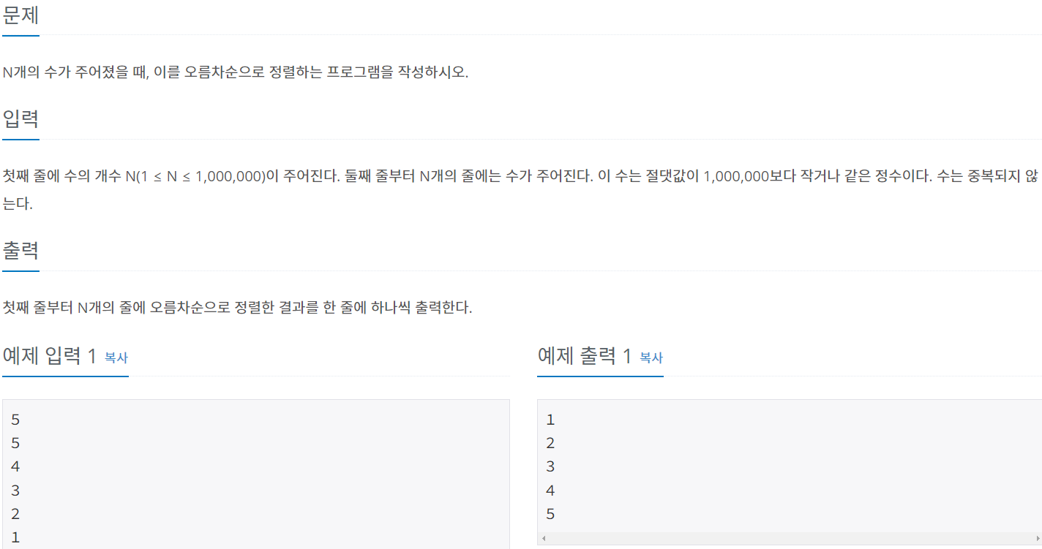
Sorting – 2751 수 정렬하기 2

Slide 11

Sorting – 2751 수 정렬하기 2
앞의 “2750 수 정렬하기” 문제와 입력 크기인 $N$ 빼고 완전히 동일한 문제입니다.
이 문제의 경우, 입력의 크기($N$)가 최대 1,000,000 입니다.
$O(N^{2})$정렬 알고리즘(Bubble / Insertion / Selection Sort)을 사용할 경우,
연산의 횟수는 대략 ${1,000,000}^{2}=1,000,000,000,000$ 번으로 예측할 수 있고,
$1,000,000,000,000 > 200,000,000$(1억 × 2초) 이기 때문에 시간 내에 해결할 수 없을 것으로 보입니다.
TLE
$O(NlogN)$정렬 알고리즘(내장 Quick / Merge / Heap Sort)을 사용할 경우,
연산의 횟수는 대략 $1,000,000 × 6$ 번으로 예측할 수 있고,
$6,000,000 < 200,000,000$ 이기 때문에 시간 내에 해결할 수 있을 것으로 보입니다.

Slide 12
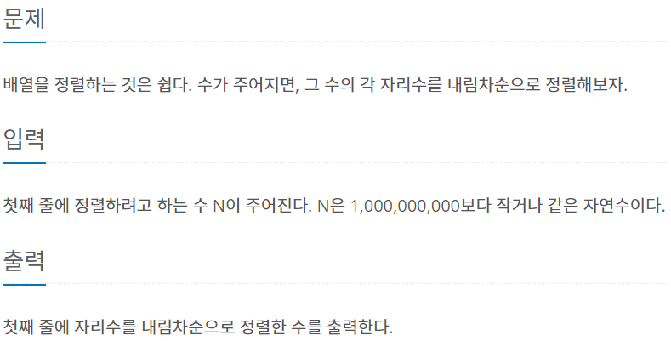
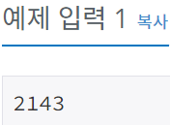
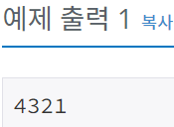
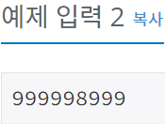
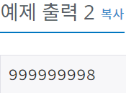
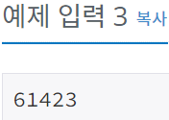
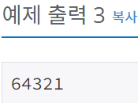
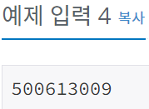
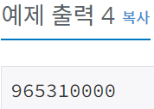
Sorting – 1427 소트인사이드

Slide 13
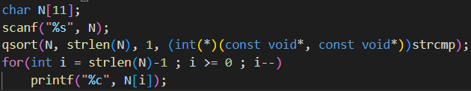
Sorting – 1427 소트인사이드
입력 되는 수들이 붙어있으므로(공백이 없으므로), 문자열로 입력 받는게 편합니다.
문자열(문자 배열)로 입력 받아서 내림차순 정렬을 하는 문제
C언어의 경우, strcmp() 라는 문자열 비교 함수를 제공

Slide 14

Sorting – 1427 소트인사이드
Python도 큰 틀은 비슷합니다.
Python의 str은 Iterable입니다. 따라서 sorted 함수를 사용해 정렬된 리스트 형태로 만들고,
str.join() 함수를 이용해 리스트를 문자열로 합칠 수 있습니다.

Slide 15
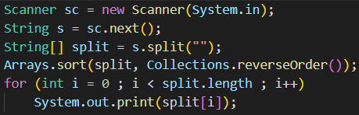
Sorting – 1427 소트인사이드
Java역시 마찬가지
String.split()을 통해 String[] 배열을 만들고, 내림차순으로 정렬하여
배열의 원소들을 출력

Slide 16
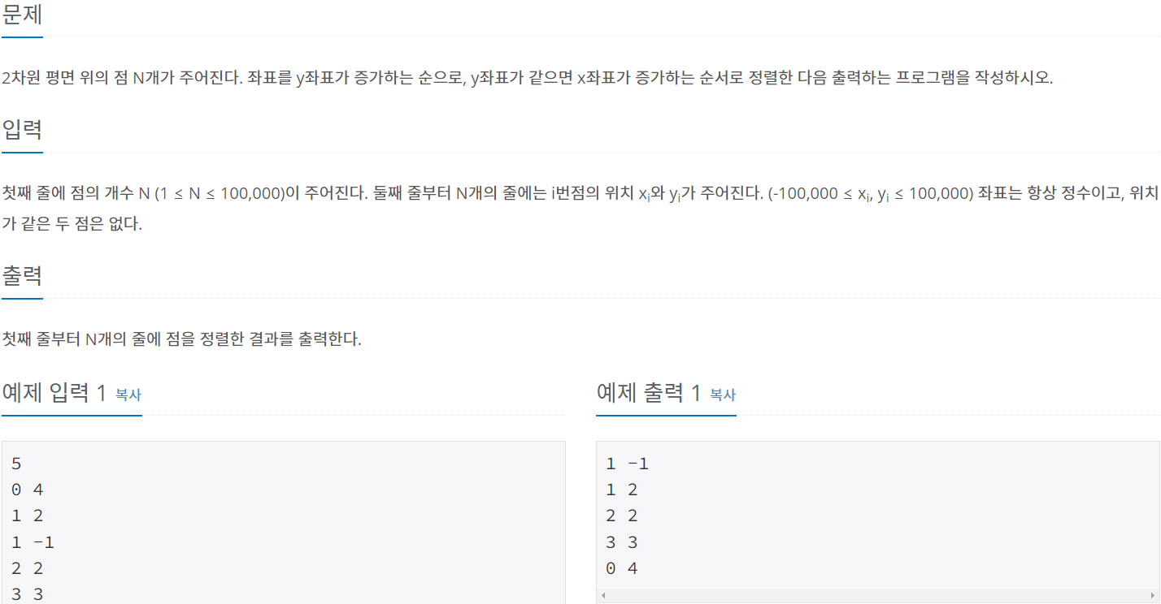
Sorting – 11651 좌표 정렬하기 2

Slide 17
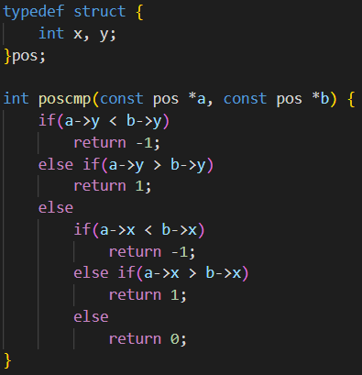
Sorting – 11651 좌표 정렬하기 2
정렬 기준을 구현해 정렬을 커스터마이징 하는 문제
C언어 기준으로, struct 선언으로 서로 연관된 변수들을 묶어 하나의 타입으로 사용할 수 있습니다.

Slide 18
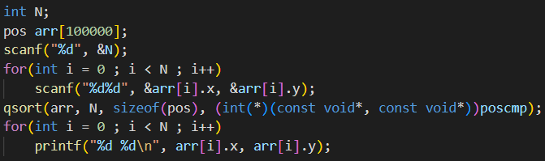
Sorting – 11651 좌표 정렬하기 2
qsort() 함수를 사용할 줄 알고, 정렬 기준 함수만 구현되면 크게 어려운 것은 없습니다.

Slide 19
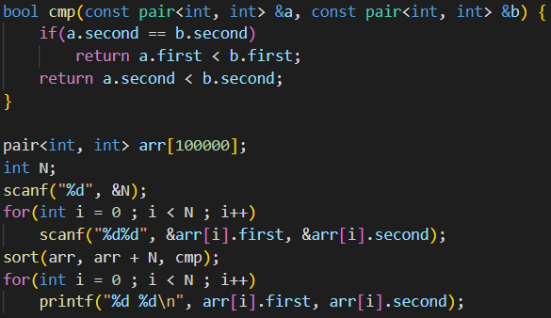
Sorting – 11651 좌표 정렬하기 2
C++은 C와 마찬가지 입니다. <utility> 헤더파일에 pair가 존재하는데, 이는 방금 C에서 구현한
두 개의 변수를 가지는 구조체와 유사합니다.

Slide 20
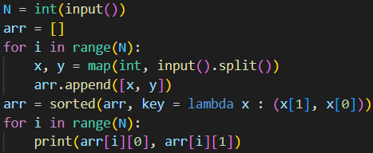
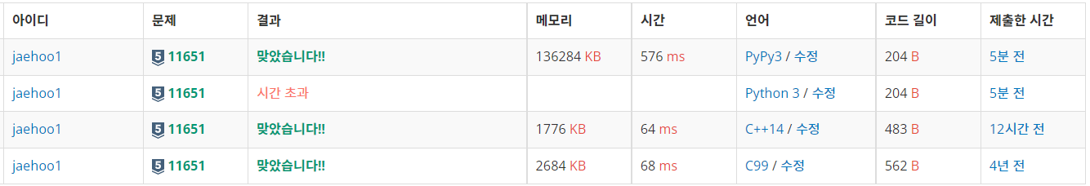
Sorting – 11651 좌표 정렬하기 2
Python도 큰 틀은 비슷합니다. 리스트 안에 리스트로 좌표 형식을 받고,
정렬 함수에 정렬 기준을 람다 함수로 넣어줍니다.
주의할 점은 Python 자체가 굉장히 느린 언어입니다. 따라서 정렬 / 입출력 / 연산 자체가 굉장히 느린 편이라
저렇게 제출해도 TLE가 날 수 있는데, 이 때는 Pypy로 제출하거나, 입력을 한꺼번에 받는 방식으로 해결합니다.
같은 코드임

Slide 21
Binary Search
그렇다면, 정렬은 왜 할까요? 깔끔하게 출력하기 위해서?
도 틀린 말은 아니지만, 제 개인적인 생각으론 탐색(Searching)하기 위해서 라고 생각합니다.
아래 그림과 같이 원소(아무런 자연수) 100(N)개를 가진 배열이 있다고 가정합니다.
5 | 1 | 3 | 3 | 8 | 9 | 3 | 6 | … | 77
이 배열에서 X가 존재하는지 찾으려면, 몇 번을 찾아봐야 할까요? 그 전에, 어떻게 찾아야 할까요?
가장 먼저 떠오르는 방법은 Brute Force 처럼 그냥 앞에서부터(혹은 뒤에서부터) 하나씩 일일이 찾아보는
방법이 있겠네요. 이를 순차 탐색(Sequential Search)이라고 합니다.
X | … | 77
1 | … | X
이 방법은 운이 좋으면 1번에도 찾겠지만, 운이 없으면 100 (N)번을 다 찾아봐야 할 수도 있습니다.
따라서 $O(N)$ 이 소모됩니다.

Slide 22
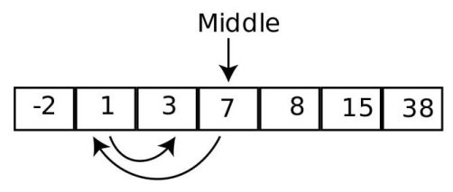
Binary Search
이번엔 가정을 조금 추가해보겠습니다. 좀 전의 배열이 “정렬” 되어있다고 가정합니다.
이 배열에서 X가 존재하는지 찾으려면, 몇 번을 찾아봐야 할까요? 그 전에, 어떻게 찾아야 할까요?
탐색하는 수 들의 범위를 반절씩 줄여가면서 탐색할 수 있어서,
정렬이 되어 있다면, $O(logN)$만에 수를 찾을 수 있습니다.
처음 가운데를 비교해봐서 X가 mid보다 작으면, X가 mid 왼쪽에 있음을 알 수 있습니다.
X가 mid보다 크면, X가 mid 오른쪽에 있음을 알 수 있습니다.
…
를 반복하여 범위를 좁혀가며 X를 찾는 방식이 이진(이분) 탐색(Binary Search) 입니다.

Slide 23
Binary Search
이진 탐색($O(logN)$)이 순차 탐색($O(N)$)보다 빠른 것은 알겠습니다.
헌데, 정렬되어 있지 않은 배열에서 X를 찾으려면, 정렬을 하고 이진 탐색을 통해 찾는게 빠를까요,
아니면 순차 탐색을 통해서 찾는게 빠를까요?

Slide 24
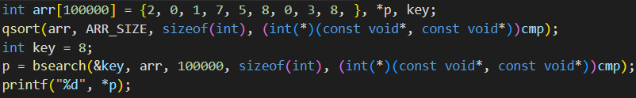
Binary Search
내장 이진탐색 함수
정렬 함수와 마찬가지로, 이진 탐색 함수를 직접 구현해 사용하는 것은 굉장히 비효율적입니다.
이에 언어별 내장 이진탐색 함수를 사용합니다.
C : bsearch()
C언어의 bsearch() 함수는 key로 들어간 값이 배열에 있는지 탐색하여 탐색에 성공할 경우 그 값의
포인터를 반환하고, 실패할 경우 NULL 포인터를 반환합니다.

Slide 25
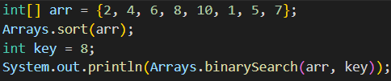
Binary Search
Java : Arrays.binarySearch()
Java의 Arrays.binarySearch() 메서드는 key로 들어간 값이 배열에 있는지 탐색하여 값을 찾을 경우
위치를 반환하고, 찾지 못할 경우에는 (들어갈 자리 × -1 – 1) (lower_bound) 을 반환합니다.

Slide 26
Binary Search
Python :
Java의 Arrays.binarySearch() 메서드는 key로 들어간 값이 배열에 있는지 탐색하여 값을 찾을 경우
위치를 반환하고, 찾지 못할 경우에는 (들어갈 자리 × -1 – 1) (lower_bound) 을 반환합니다.

Slide 27
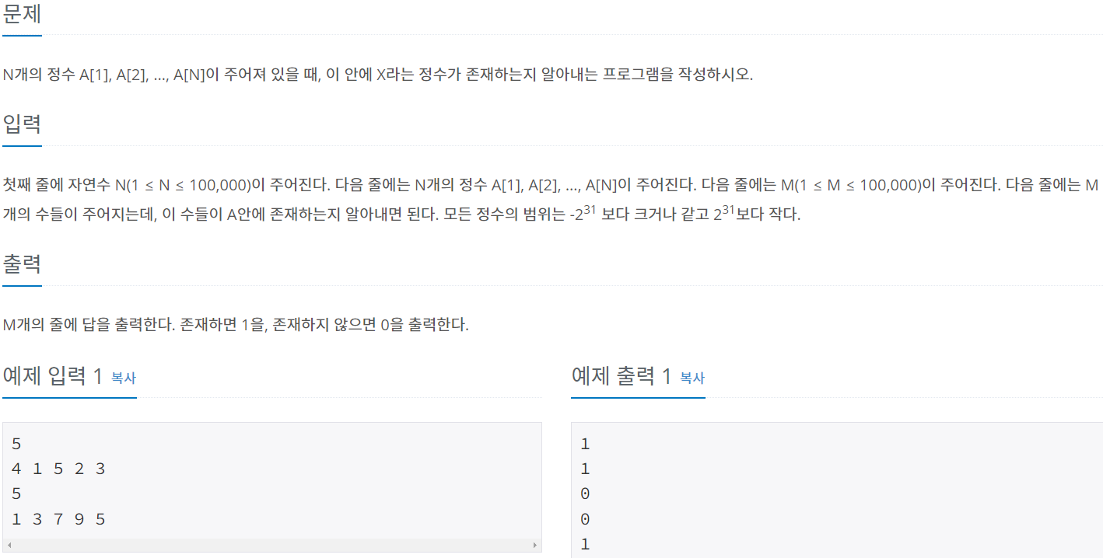
Binary Search – 1920 수 찾기

Slide 28
Binary Search – 1920 수 찾기
이 문제에서 순차 탐색으로 X를 찾을 때는 탐색 한 번당 $O(N)$의 비용이 듭니다.
헌데 문제의 쿼리는 $M$번 주어진다고 했으므로, 총 $O(NM)$의 비용이 듭니다.
$N$과 $M$의 크기 제한을 봤을 땐, 이 방법으론 풀 수 없어 보입니다.
$탐$색을 여러 번 해야하니, 탐색의 비용을 줄이기 위해 순차 탐색($O(N)$) → 이진 탐색($O(logN)$)으로 바꿔봅니다.
그러기 위해선, 배열이 정렬되어 있어야 하는데, 배열의 정렬은 어차피 처음에 한 번만 하면 되므로,
배열을 정렬하는 비용은 시간 복잡도에 큰 영향을 미치지 못합니다.
탐색을 $M$번 하므로, 쿼리의 시간 복잡도는 $O(MlogN)$이 되고, 이 방법으론 시간 안에 해결할 수 있겠네요.

Slide 29
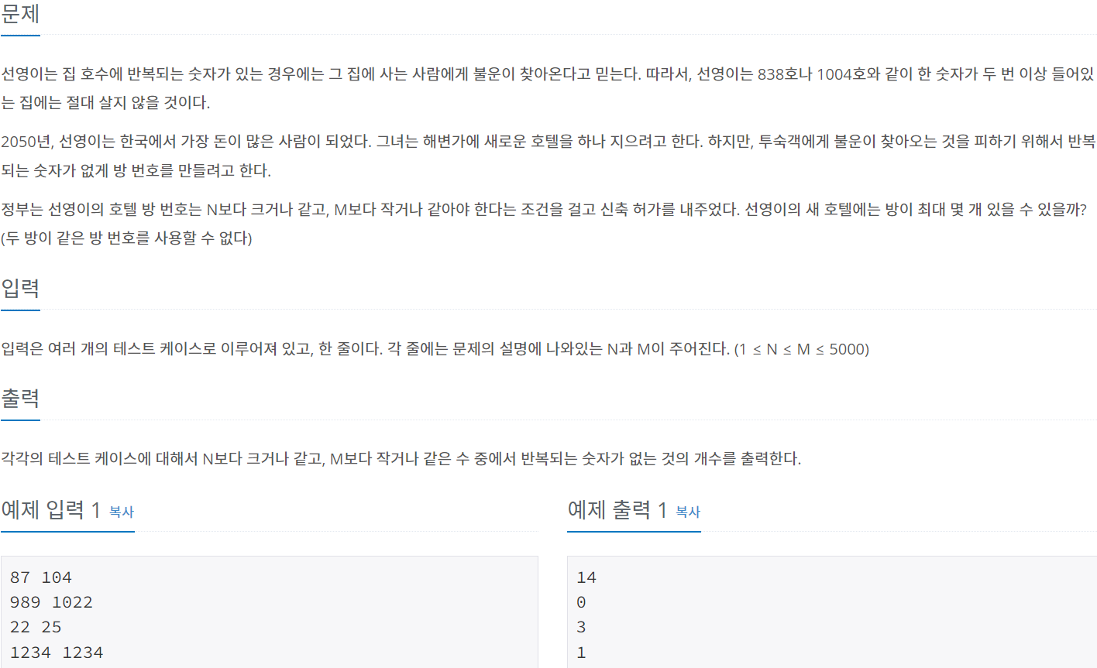
Brute Force – 5671 호텔 방 번호

Slide 30
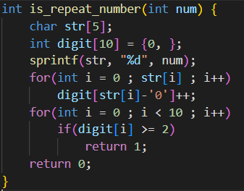
Brute Force – 5671 호텔 방 번호
반복되는 숫자가 있는지 없는지 확인하는 방법만 신경쓰고 구현하면 완전 탐색으로 풀 수 있음
반복 : 같은 숫자가 2번 이상 나옴
숫자(0~9)가 나오는 횟수를 전부 세어, 모든 숫자가 1번 이하 나오는지 확인
(여기서도 역시 각 자리수의 숫자를 확인하는 방법으로
문자열 변환을 사용했지만, 나눗셈을 사용할 수 있습니다.)

Slide 31
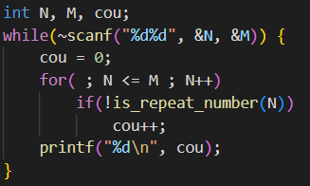
Brute Force – 5671 호텔 방 번호
불가능한 호텔 방 번호인지 확인하는 함수를 만들었으니,
이제 완전탐색(범위의 수들 전부를 확인)만 하면 됨
(처음 보실수도 있는 ~ 연산자의 등장)
(저것이 의미하는 것은?)

Slide 32
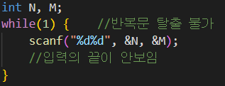
번외편 – EOF(End Of File)
백준 온라인 저지에서 여러 테스트 케이스가 들어가는 문제의 경우,
일반적으로는 “11170 0의 개수” 처럼 입력 혹은 TC의 수가 문제의 입력으로 주어집니다.
모든 다중 테스트 케이스 문제가 그런 것은 아니고, 가끔씩 “5671 호텔 방 번호” 처럼 입력의 수가 주어지지
않는 문제도 있습니다.
입력의 수가 따로 주어지지 않으므로, 직접 EOF를 입력 받아서 입력이 끝났음을 확인해야 합니다.
(그렇지 않으면 입력이 끝났다고 판단을 못해, 무한 루프를 돌게 되어 TLE 처리를 받게 됩니다.)

Slide 33


번외편 – EOF(End Of File)
언어별로 EOF를 입력 받는 방법에 대해서 살펴봅니다.
C
C언어의 경우, <stdio.h>에 # define EOF -1 선언이 되어 있습니다.
C언어의 입력 함수(scanf)는 입력을 받으면 입력 받은 인자의 개수를 반환하거나, EOF를 입력 받으면
EOF를 return합니다.
즉, 입력 함수의 return 값이 EOF(-1) 인지 확인하면 입력의 끝인지를 알 수 있습니다.
(~ 연산자는 비트 NOT 연산자입니다.)

Slide 34
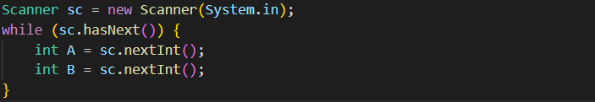

번외편 – EOF(End Of File)
Java
Java의 경우에는 단순합니다. 그냥 다음 입력이 있는지 없는지(Scanner.hasNext())만 확인하면 됩니다.
BufferedReader를 통해 입력 받는 경우는, null인지만 확인하면 됩니다.

Slide 35
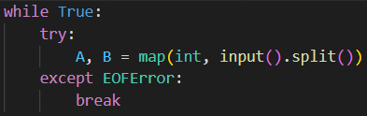
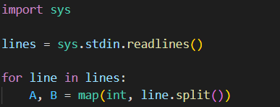
번외편 – EOF(End Of File)
Python
Python의 경우에는 예외처리로 EOF를 판단합니다.
readlines()로 입력을 한꺼번에 받았을 경우에는 어차피 줄단위로 리스트에 저장되므로,
딱히 EOF 처리가 필요 없습니다. (리스트의 끝이 곧 EOF)

Slide 36
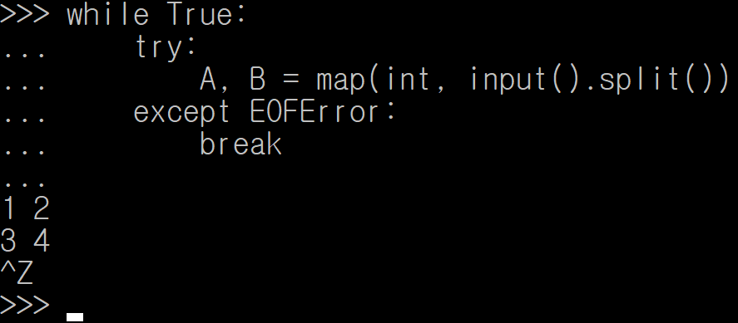
번외편 – EOF(End Of File)
EOF 입력하기
EOF를 의도적으로 입력하는 방법은 OS / 터미널 마다 조금씩 다릅니다만,
일반적으론 Ctrl + Z 아니면 Ctrl + D 둘 중 하나입니다.
Ctrl + Z : Windows 명령 프롬프트(터미널)
Ctrl + D : Linux, Unix, Intellij 터미널

Slide 37
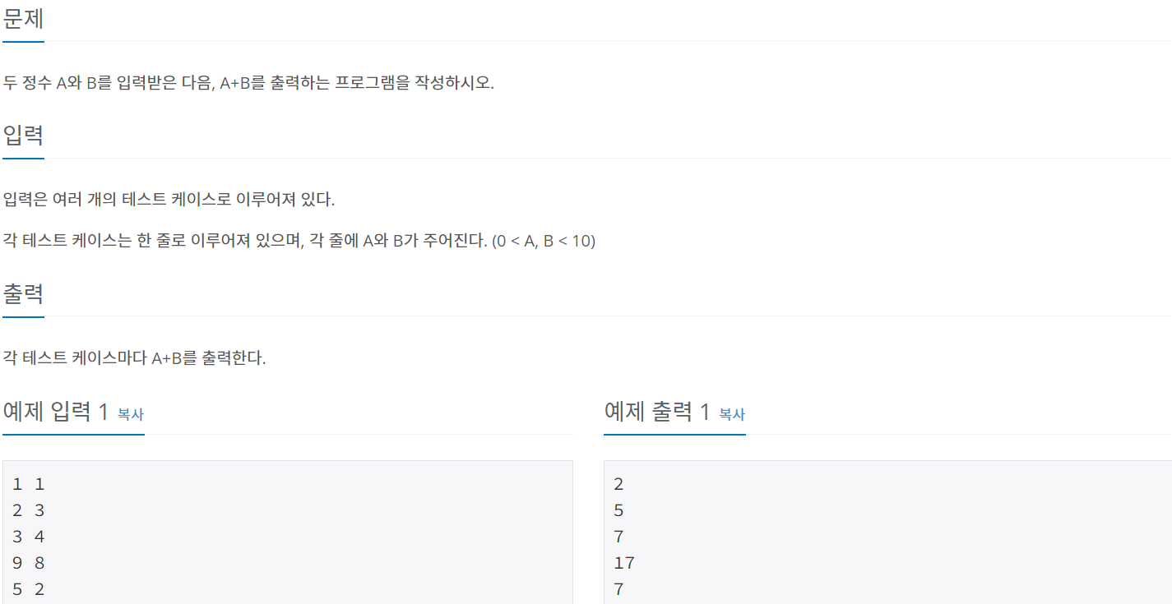
번외편 – EOF(End Of File) – 10951 A+B - 4

Slide 38

번외편 – EOF(End Of File) – 10951 A+B - 4
EOF 입력만 받을 줄 안다면, 굉장히 쉬운 문제

Slide 39
Homework
아래 문제들에 대해 스스로 생각하고 풀어보세요. (해설은 따로 진행하진 않겠습니다.)
1. 1181 단어 정렬
2. 10814 나이순 정렬
3.
정렬에 대한 기초적인 개념을 익히고, 아래 정렬 기법들에 대해 조사, 공부, 구현해보세요.
버블 정렬 Bubble Sort, 삽입 정렬 Insertion Sort, 선택 정렬 Selection Sort
퀵 소트 Quick Sort, 머지(병합) 소트 Merge Sort

